Slide 1
MODULES and PACKAGES

Slide 2
Agenda
Difference between Module, Package, Library, Framework
Modules
Packages
PyOWM

Slide 3
Difference between Module, Package, Library, Framework
A module is a file containing Python definitions and statements.
The file name is the module name with the suffix .py appended.
Within a module, the module’s name (as a string) is available as the value of the global variable __name__. Modules have private symbol tables.
Package is namespace which contains multiple package/modules.
Library is collection of various packages. There is no difference between package
and python library conceptually.
Framework is a collection of various libraries which architects the code flow.

Slide 4
Import modules
The statement import <module_name> only places <module_name> in the caller’s symbol table. The objects that are defined in the module remain in the module’s private symbol table.
An alternate form of the import statement allows individual objects from the module to be imported directly into the caller’s symbol table:
Note: because this form of import places the object names directly into the caller’s symbol table, any objects that already exist with the same name will be overwritten.
The import statement:
>>> import <module_name_1>[,<module_name_2>, …, <module_name_N>]
>>> from <module_name> import <name(s)>
Notes:
http://www.vitaliypodoba.com/tutorials/python2-beginners-course/lesson9-python-modules/ https://uk.wikibooks.org/wiki/%D0%9F%D1%96%D0%B4%D1%80%D1%83%D1%87%D0%BD%D0%B8%D0%BA_%D0%BC%D0%BE%D0%B2%D0%B8_Python/%D0%9C%D0%BE%D0%B4%D1%83%D0%BB%D1%96
# це головна програма наша - mainprogam.py
# імпортуємо інший модуль, під назвою moduletest
import moduletest
_______
# використання імпортованих змінних, функцій та класів;
# для цього використовуємо форму <назва імпортованого модуля>.<назва змінної>
print moduletest.years
stil = moduletest.Table()
stil.details() ____ from moduletest import hello_world
from moduletest import years
# або також ми можемо імпортнути кілька імен одним рядочком, через кому
from moduletest import hello_world, years _______________
# імпортуємо усе з модуля moduletest
from moduletest import *
# після цього маємо в полі імен нашого поточного файлика усі
# змінні, функції та класи з вище імпортованого модуля
print hello_world() ___________________________
# імпортуємо функцію hello_world з модуля module1
# і присвоюємо їй локальну назву hello_world_1
from module1 import hello_world as hello_world_1
# а тепер функцію hello_world з модуля module2
from mobule2 import hello_world as hello_world_2
# таким чином в просторі локальних імен маємо два нових імені
# hello_world_1 та hello_world_2, але не hello_world
print hello_world_1() print hello_world_2()

Slide 5
Import modules
It is even possible to indiscriminately import everything from a module at one fell swoop:
This will place the names of all objects from <module_name> into the local symbol table, with the exception of any that begin with the underscore (_) character.
This isn’t recommended in large-scale production code. It’s a bit dangerous because you are entering names into the local symbol table en masse.
It is also possible to import individual objects but enter them into the local symbol table with alternate names:
This makes it possible to place names directly into the local symbol table but avoid conflicts with previously existing names:
>>> from <module_name> import *
>>> from <module_name> import <name1> as <alt_name1>[, <name2> as <alt_name2>, …]
Notes:
http://www.vitaliypodoba.com/tutorials/python2-beginners-course/lesson9-python-modules/ https://uk.wikibooks.org/wiki/%D0%9F%D1%96%D0%B4%D1%80%D1%83%D1%87%D0%BD%D0%B8%D0%BA_%D0%BC%D0%BE%D0%B2%D0%B8_Python/%D0%9C%D0%BE%D0%B4%D1%83%D0%BB%D1%96
# це головна програма наша - mainprogam.py
# імпортуємо інший модуль, під назвою moduletest
import moduletest
_______
# використання імпортованих змінних, функцій та класів;
# для цього використовуємо форму <назва імпортованого модуля>.<назва змінної>
print moduletest.years
stil = moduletest.Table()
stil.details() ____ from moduletest import hello_world
from moduletest import years
# або також ми можемо імпортнути кілька імен одним рядочком, через кому
from moduletest import hello_world, years _______________
# імпортуємо усе з модуля moduletest
from moduletest import *
# після цього маємо в полі імен нашого поточного файлика усі
# змінні, функції та класи з вище імпортованого модуля
print hello_world() ___________________________
# імпортуємо функцію hello_world з модуля module1
# і присвоюємо їй локальну назву hello_world_1
from module1 import hello_world as hello_world_1
# а тепер функцію hello_world з модуля module2
from mobule2 import hello_world as hello_world_2
# таким чином в просторі локальних імен маємо два нових імені
# hello_world_1 та hello_world_2, але не hello_world
print hello_world_1() print hello_world_2()

Slide 6
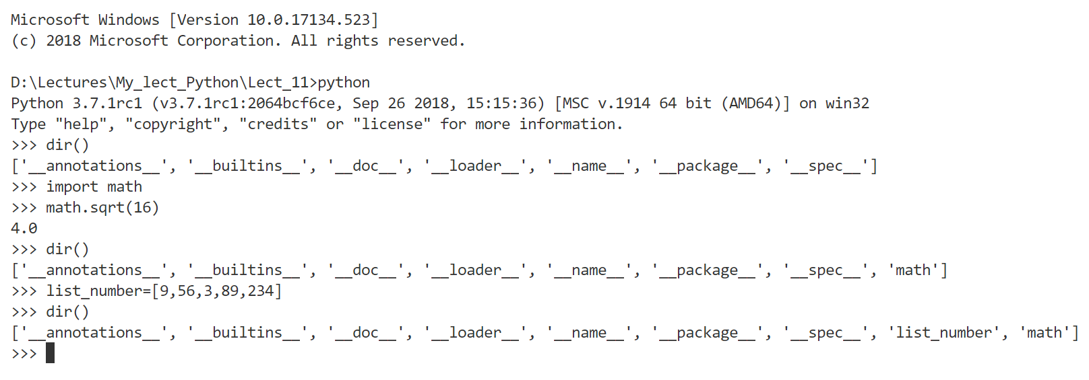
The dir() function
The built-in function dir() returns a list of defined names in a namespace. Without arguments, it produces an alphabetically sorted list of names in the current local symbol table:
Notes:
http://www.vitaliypodoba.com/tutorials/python2-beginners-course/lesson9-python-modules/ https://uk.wikibooks.org/wiki/%D0%9F%D1%96%D0%B4%D1%80%D1%83%D1%87%D0%BD%D0%B8%D0%BA_%D0%BC%D0%BE%D0%B2%D0%B8_Python/%D0%9C%D0%BE%D0%B4%D1%83%D0%BB%D1%96
# це головна програма наша - mainprogam.py
# імпортуємо інший модуль, під назвою moduletest
import moduletest
_______
# використання імпортованих змінних, функцій та класів;
# для цього використовуємо форму <назва імпортованого модуля>.<назва змінної>
print moduletest.years
stil = moduletest.Table()
stil.details() ____ from moduletest import hello_world
from moduletest import years
# або також ми можемо імпортнути кілька імен одним рядочком, через кому
from moduletest import hello_world, years _______________
# імпортуємо усе з модуля moduletest
from moduletest import *
# після цього маємо в полі імен нашого поточного файлика усі
# змінні, функції та класи з вище імпортованого модуля
print hello_world() ___________________________
# імпортуємо функцію hello_world з модуля module1
# і присвоюємо їй локальну назву hello_world_1
from module1 import hello_world as hello_world_1
# а тепер функцію hello_world з модуля module2
from mobule2 import hello_world as hello_world_2
# таким чином в просторі локальних імен маємо два нових імені
# hello_world_1 та hello_world_2, але не hello_world
print hello_world_1() print hello_world_2()

Slide 7
Modules
Create module fibo.py :
Import module fibo
# Fibonacci numbers module fibo.py
def fib(n): # write Fibonacci series up to n
a, b = 0, 1
while b < n:
print(b, end=' ')
a, b = b, a+b
print()
def fib2(n): # return Fibonacci series up to n
result = []
a, b = 0, 1
while b < n:
result.append(b)
a, b = b, a+b
return result
>>> import fibo
Using the module name you can access the functions
>>> fibo.fib(1000)
1 1 2 3 5 8 13 21 34 55 89 144 233 377 610 987
>>> fibo.fib2(100)
[1, 1, 2, 3, 5, 8, 13, 21, 34, 55, 89]
>>> fibo.__name__
'fibo'

Slide 8
Modules
If you intend to use a function often:
# Fibonacci numbers module fibo.py
def fib(n): # write Fibonacci series up to n
a, b = 0, 1
while b < n:
print(b, end=' ')
a, b = b, a+b
print()
def fib2(n): # return Fibonacci series up to n
result = []
a, b = 0, 1
while b < n:
result.append(b)
a, b = b, a+b
return result
>>> fib = fibo.fib
>>> fib(500) 1 1 2 3 5 8 13 21 34 55 89 144 233 377
>>> from fibo import fib, fib2
>>> fib(500)
1 1 2 3 5 8 13 21 34 55 89 144 233 377
>>> from fibo import *
>>> fib(500)
1 1 2 3 5 8 13 21 34 55 89 144 233 377
>>> import fibo as f
>>> f.fib(500)
1 1 2 3 5 8 13 21 34 55 89 144 233 377

Slide 9
Executing modules as scripts
When a .py file is imported as a module, Python sets the special variable __name__ to the name of the module. However, if a file is run as a standalone script, __name__ is set to the string '__main__'. Using this fact, you can discern which is the case at run-time and alter behavior accordingly:
def fib2(n): # return Fibonacci series up to n
result = []
a, b = 0, 1
while b < n:
result.append(b)
a, b = b, a+b
return result
if (__name__ == '__main__'):
print('Executing as standalone script')

Slide 10
Module search path
current directory
list of directories specified in PYTHONPATH environment variable
uses installation-default if not defined, e.g., .:/usr/local/lib/python
uses sys.path
>>> import sys
>>> sys.path
['C:\\Users\\lhalam\\Desktop', 'C:\\Windows\\SYSTEM32\\python27.zip', 'C:\\Python27\\DLLs', 'C:\\Python27\\lib', 'C:\\Python27\\lib\\plat-win', 'C:\\Python27\\lib\\lib-tk', 'C:\\Python27', 'C:\\Users\\lhalam\\AppData\\Roaming\\Python\\Python27\\site-packages', 'C:\\Python27\\lib\\site-packages']
Notes:
Модуль sys забезпечує доступ до деяких змінних і функцій, які взаємодіють з інтерпритатором python.
sys.path - список шляхів пошуку модулів.

Slide 11
Structure of packages
Package is namespace which contains multiple package/modules. Each package in Python is a directory which must contain a special file called __init__.py . This file can be empty, and it indicates that the directory it contains is a Python package, so it can be imported the same way a module can be imported.
Customer/ # top level package
__init__.py
Salary/ # first subpackage
__init__.py
info.py
exchange.py
transactions.py
Personal/ # second subpackage
__init__.py
position.py
expirience.py
>>> import Customer.Personal.position
>>> Customer.Personal.position.personalposition(delay=0.7, atten=4)
>>> from Customer.Personal import position
>>> position.personalposition(delay=0.7, atten=4)
>>> from Customer.Salary import info
>>> info.print_info(input, output, delay=0.7, atten=4)
>>> from Customer.Salary.info import print_info
>>> print_info(input, output, delay=0.7, atten=4)
>>> from Customer.Salary.info import *
>>> print_info(input, output, delay=0.7, atten=4)

Slide 12
Python Packages
Packages are a way of structuring Python’s module namespace by using “dotted module names”
When importing the package, Python searches through the directories on sys.path looking for the package subdirectory.
To import module C you can use:
import A.B.C and use the fully qualified name print(A.B.C.my_func())
To import module or function from the package use following:
from A.B import C and use C only by its name (without package prefix) print(C.my_func())
Using packages in Python
fincalc /
__init__.py
simper.py
compper.py
annuity.py
Module __init.py__ may be empty, or may contain a variable __all__
__all__ = ["simper", "compper", "annuity"]
Notes:
https://uk.wikibooks.org/wiki/%D0%9F%D1%96%D0%B4%D1%80%D1%83%D1%87%D0%BD%D0%B8%D0%BA_%D0%BC%D0%BE%D0%B2%D0%B8_Python/%D0%9C%D0%BE%D0%B4%D1%83%D0%BB%D1%96 Пакети — це засіб організації іменного простору модулів Пайтона шляхом використання "нотації крапками" ("dotted module names). Наприклад, назва модуля A.B вказує на підмодуль "B" у пакеті "A". Подібно до того як використання модулів позбавляє авторів зайвих тривог щодо назв глобальних змінних, визначених кимось іншим, використання назв модулів, з'єднаних крапками, допомагає авторам багатомодульних пакетів (як, скажімо, NumPy чи графічної бібліотеки Python Imaging Library) уникати проблем, пов'язаних з використанням однакових назв модулів. ____можлива структура вашого пакета (виражену у термінах ієрархічної файлової системи)___ Sound/ Пакет найвищого рівня
__init__.py Ініціалізація звукового пакета
Formats/ Підпакет конвертування форматів файлів
__init__.py
wavread.py
wavwrite.py
aiffread.py
aiffwrite.py
...
Effects/ Підпакет звукових ефектів
__init__.py
echo.py
surround.py
reverse.py
Filters/ Підпакет фільтрів
__init__.py
equalizer.py
vocoder.py __________________________________________________________________ import Sound.Effects.echo __________________________________________________________________

Slide 13
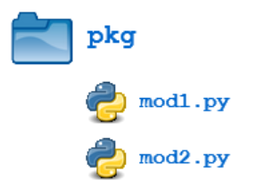
Packages
Packages allow for a hierarchical structuring of the module namespace using dot notation. In the same way that modules help avoid collisions between global variable names, packages help avoid collisions between module names.
mod1.py
def print_info():
print(“[mod1] print_info()”)
class Inform:
pass
mod2.py
def user_info():
print(“[mod2] about_info()”)
class User:
pass

Slide 14
Packages
Given this structure, if the pkg directory resides in a location where it can be found (in one of the directories contained in sys.path), you can refer to the two modules with dot notation (pkg.mod1, pkg.mod2) and import them with the syntax
import <module_name_1>, [<module_name_2>]
>>> import pkg.mod1, pkg.mod2
>>> pkg.mod1.print_info() #[mod1] print_info()
>>> x = pkg.mod2.user_info()
>>> x # <pkg.mod2.Bar object at 0x033F7290>

Slide 15

What is PyOWM?
PyOWM is a client Python wrapper library for OpenWeatherMap web APIs. It allows quick and easy consumption of OWM data from Python applications via a simple object model and in a human-friendly fashion.
With PyOWM you can interact programmatically with the following OpenWeatherMap web APIs:
Weather API v2.5, offering
current weather data
weather forecasts
weather history

Slide 16
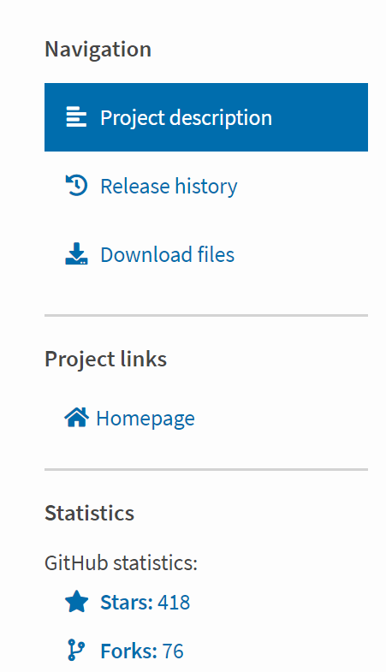
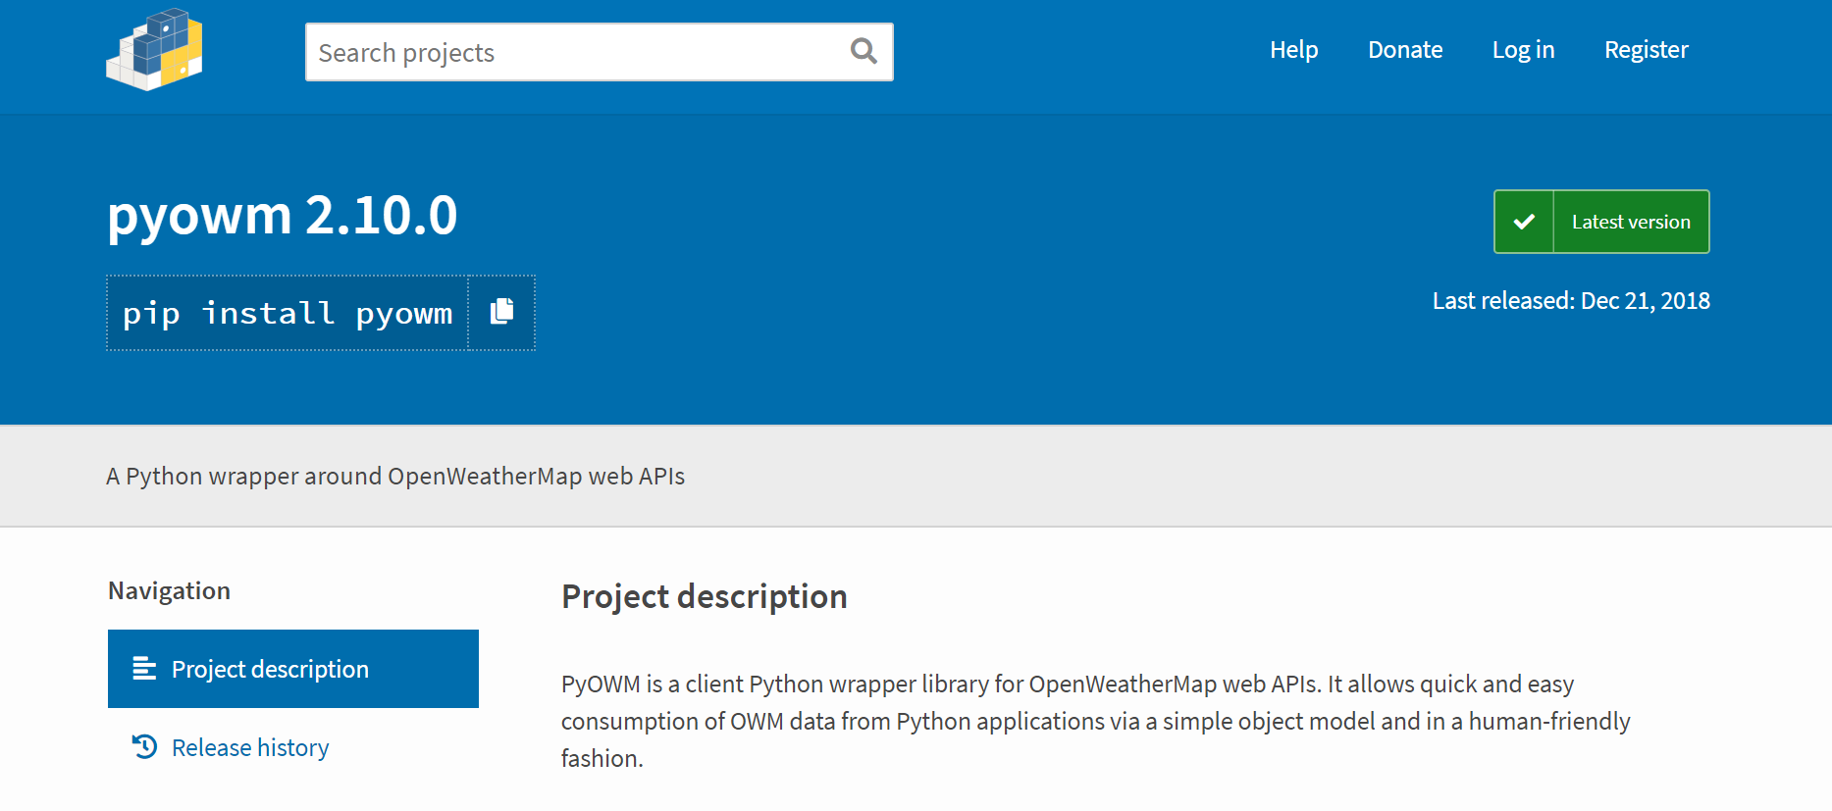
Supported environments and Python versions
PyOWM runs on Windows, Linux and MacOS. PyOWM runs on: Python 2.7, Python 3.4+
Notice that support for Python 2.x will eventually be dropped
https://pypi.org/

Slide 17
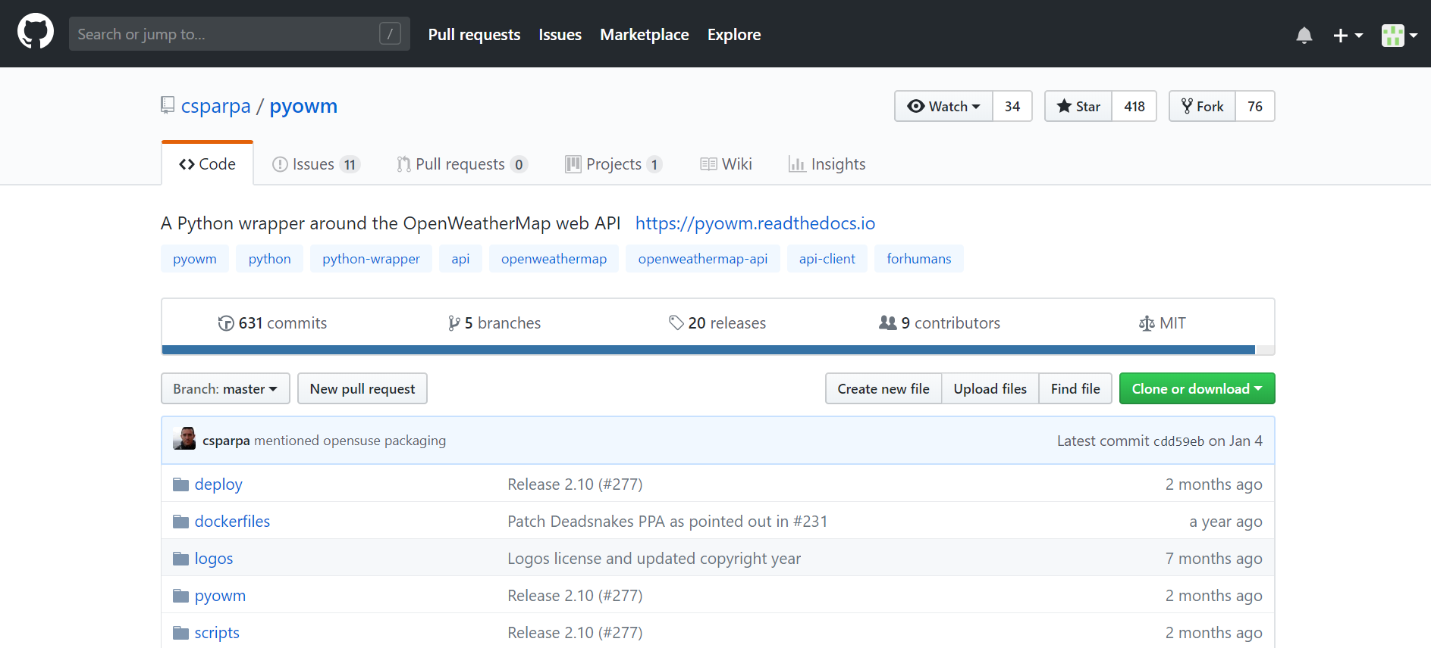
PyOWM documentation

Slide 18
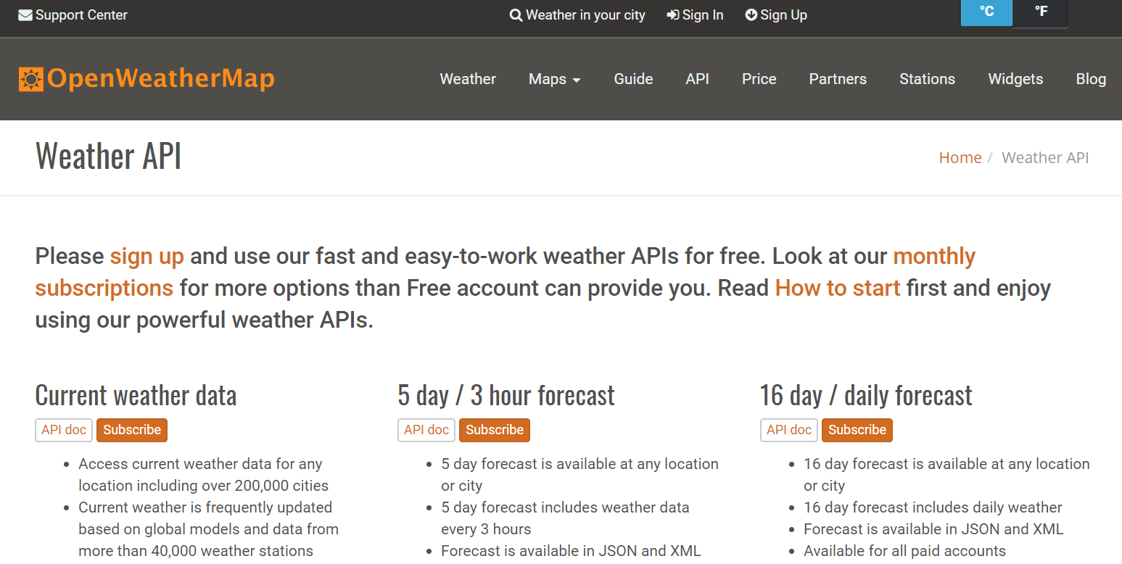
PyOWM API key
As OpenWeatherMap APIs need a valid API key to allow responses, PyOWM won't work if you don't provide one. This stands for both free and paid (pro) subscription plans.
You can signup for a free API key on the OWM website: https://openweathermap.org

Slide 19
PyOWM Code
#cmd: pip install pyowm
import pyowm
city=input("What city you are interested:")
owm = pyowm.OWM(' your-API-key ef2206ff5da67de63306d0b143e20872') # You MUST provide a valid API key
# Have a pro subscription? Then use:
# owm = pyowm.OWM(API_key='your-API-key', subscription_type='pro')
# Search for current weather in the city
observation = owm.weather_at_place(city)
w = observation.get_weather()
temperature=w.get_temperature('celsius')['temp']
print("In " + city + " city" + " is the temperature of the air" + " " + str(temperature) + " for the Celsius")
print("In this city "+ w.get_detailed_status())

Slide 20

More questions ?

Slide 21
THANK YOU FOR ATTENTION

